Slide 1
인공지능 <Term Project>
20201944 안희진

Slide 2
목차
문제설명
데이터 분석
데이터 전처리
네트워크 설계 및 학습 방법

Slide 3
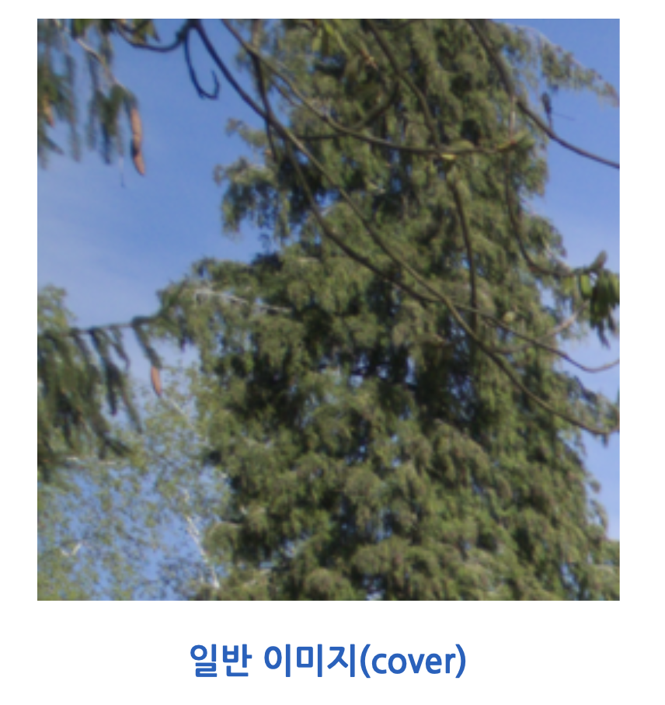
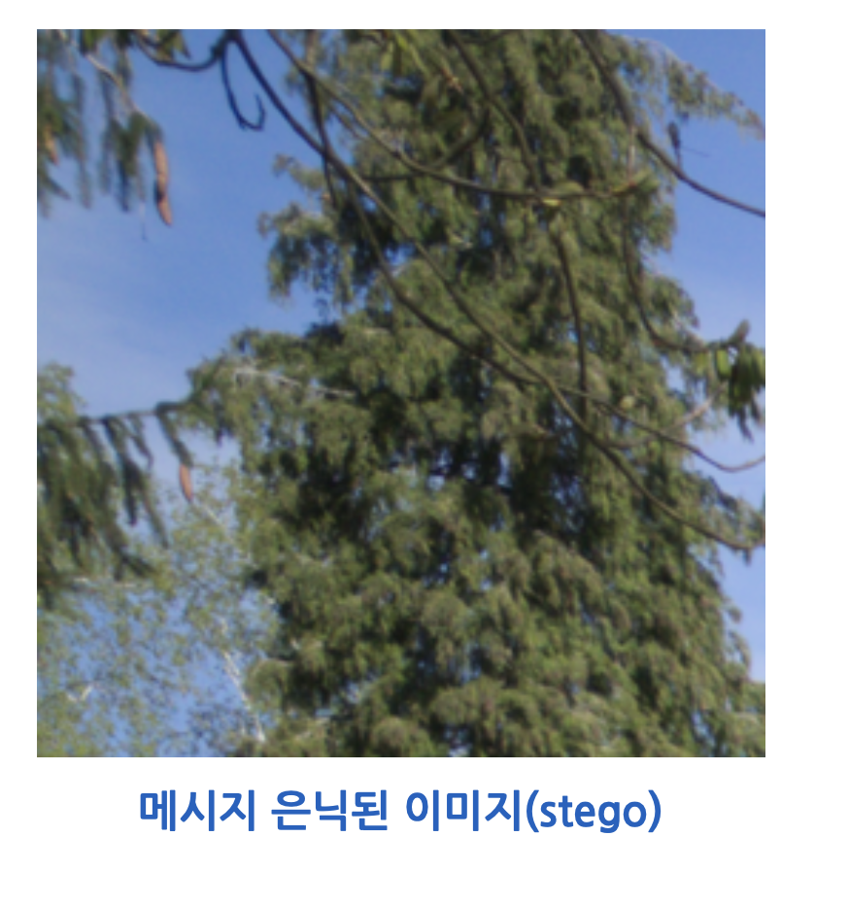
문제설명
메시지가 은닉된 이미지를 탐지해
일반 이미지(cover)이면 0, 메시지 은닉 이미지(stego)이면 1로 판별
0
1

Slide 4
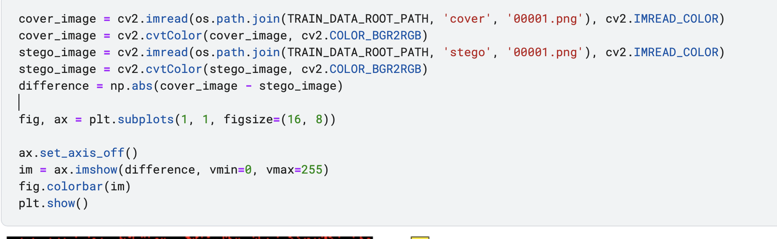
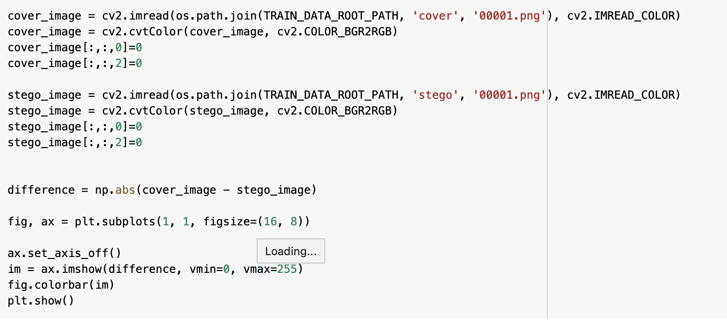
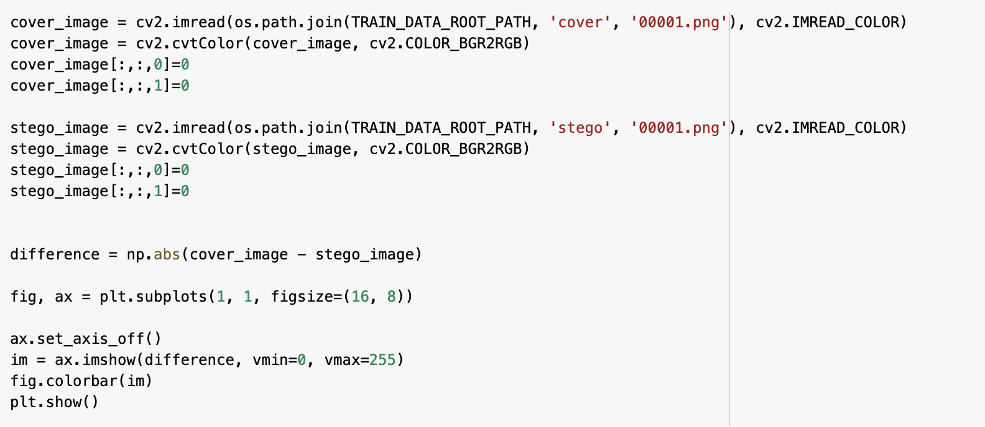
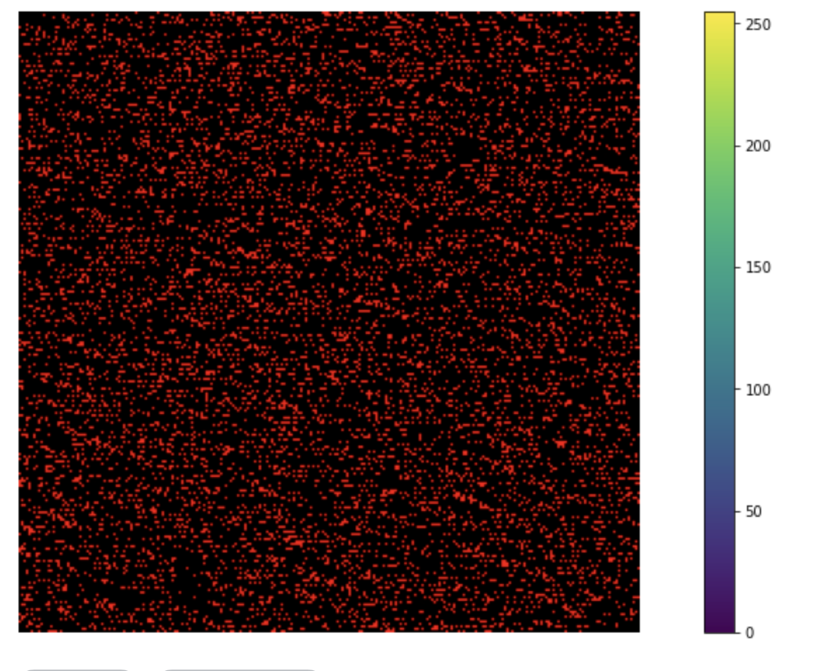
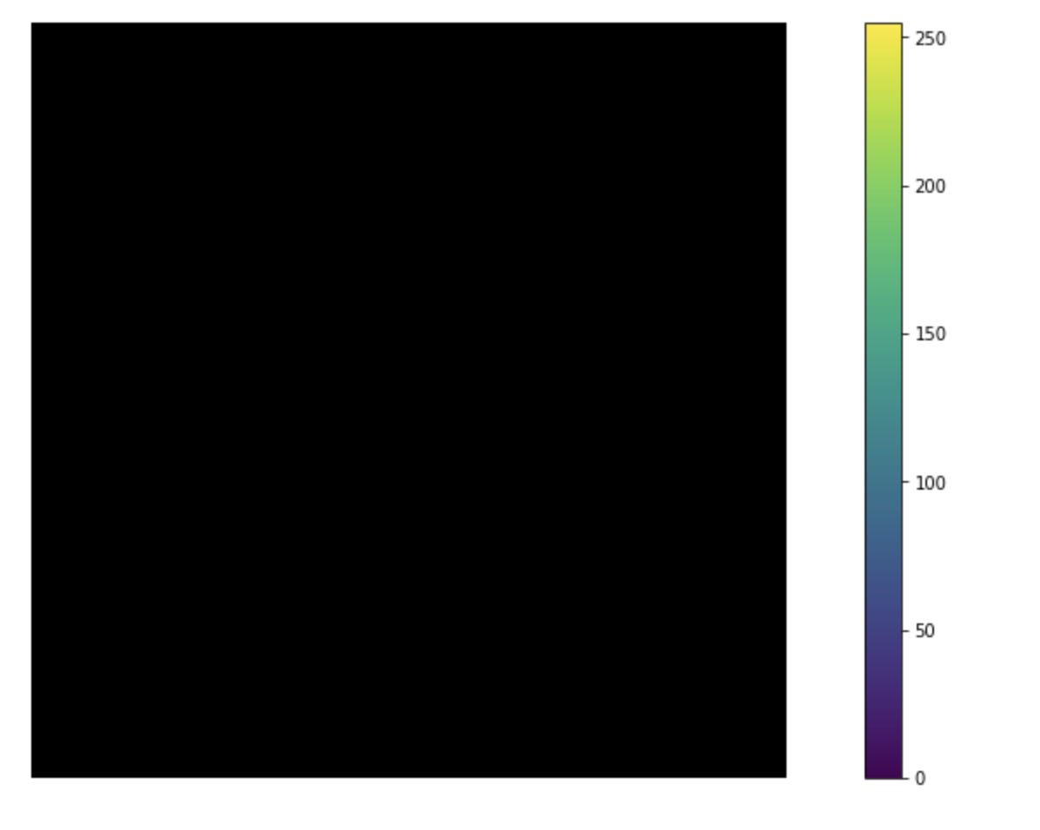
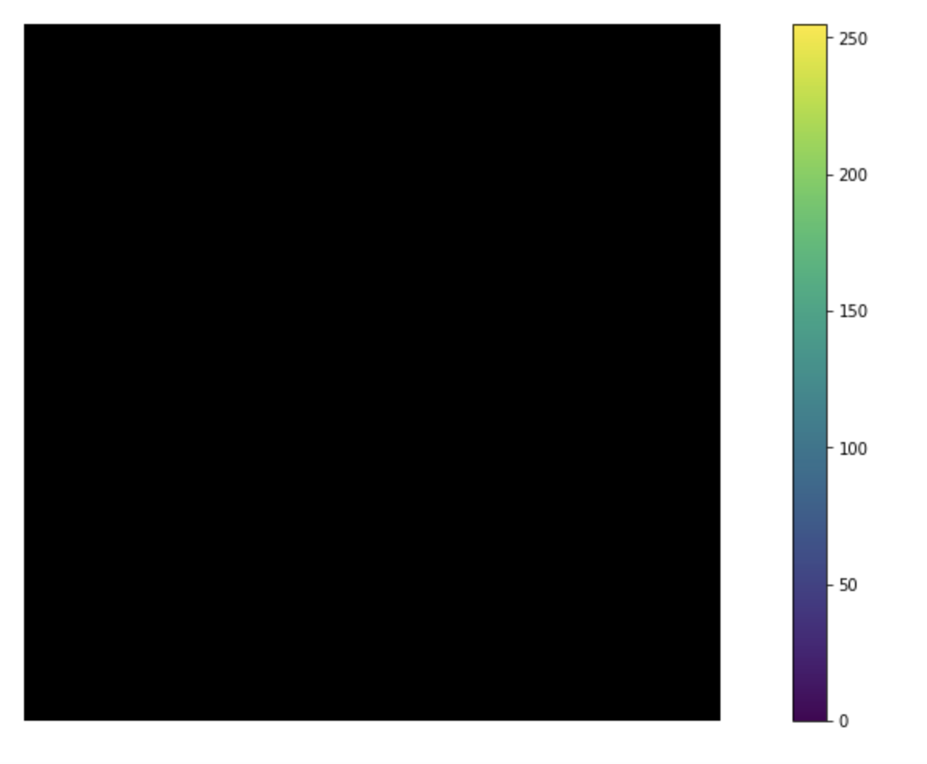
데이터 분석(시각화)
빨강
초록
파랑

Slide 5
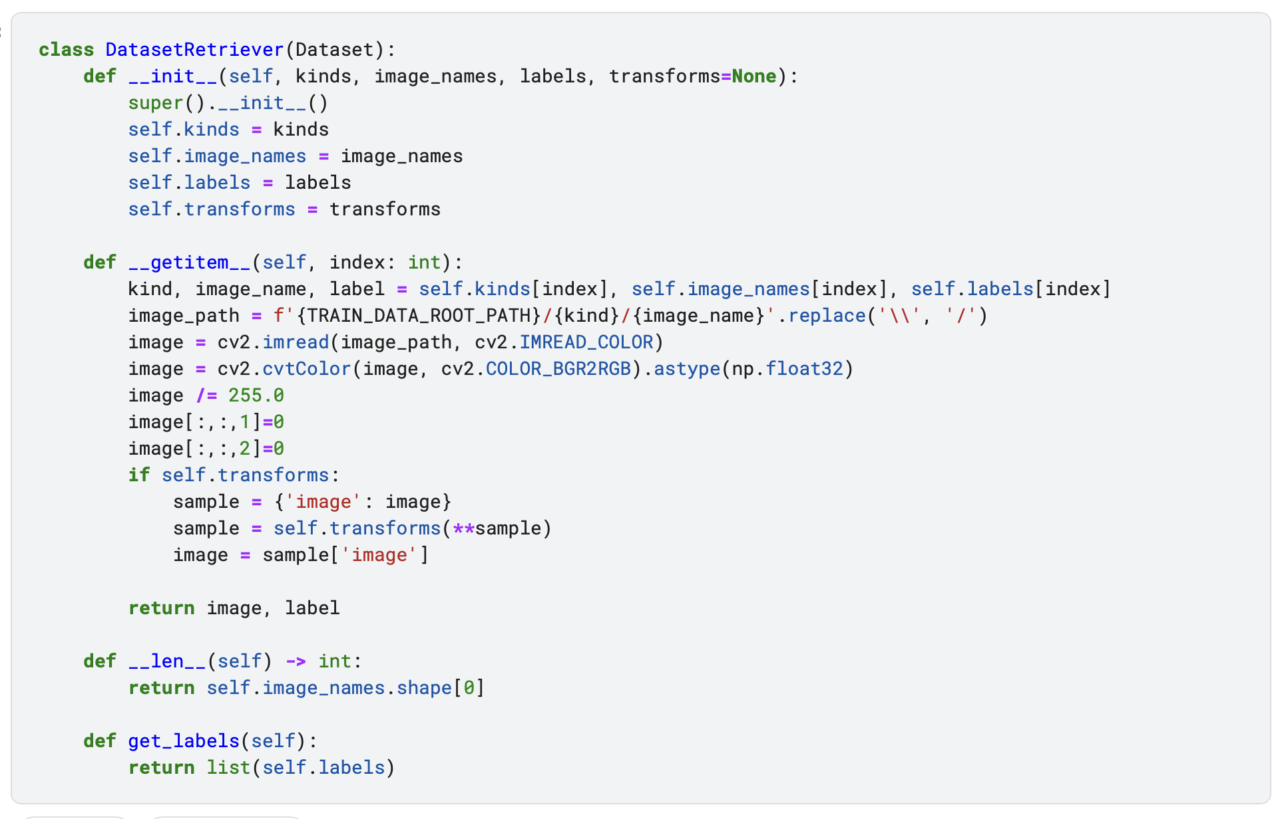
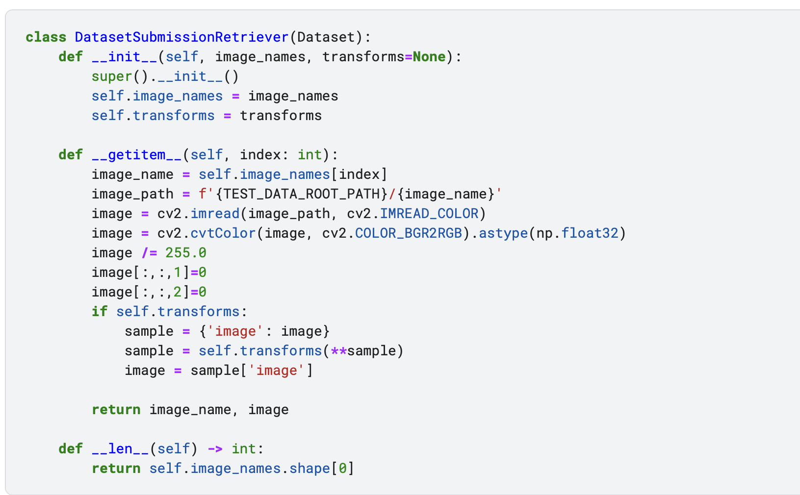
데이터 전처리
사진의 RGB에서 Red만, 차이 절대값이 뚜렷하게 발생함.
cover와 stego를 분리하는데 불필요한 G,B -> 0로 변환

Slide 6
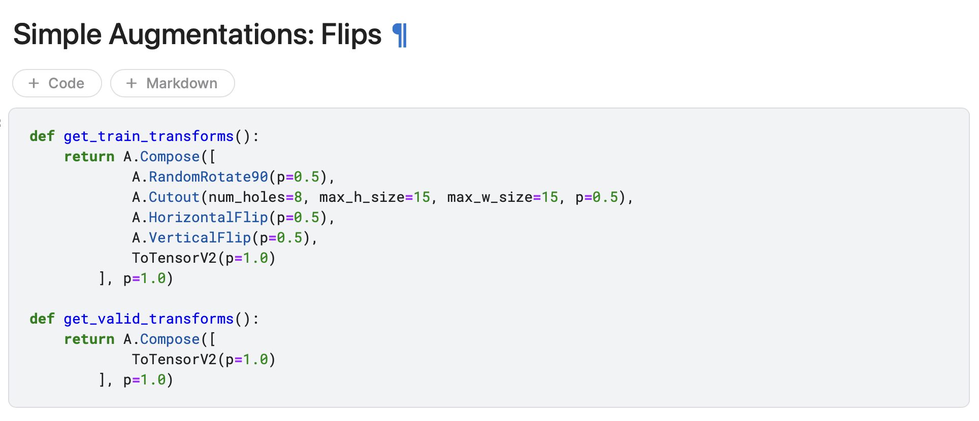
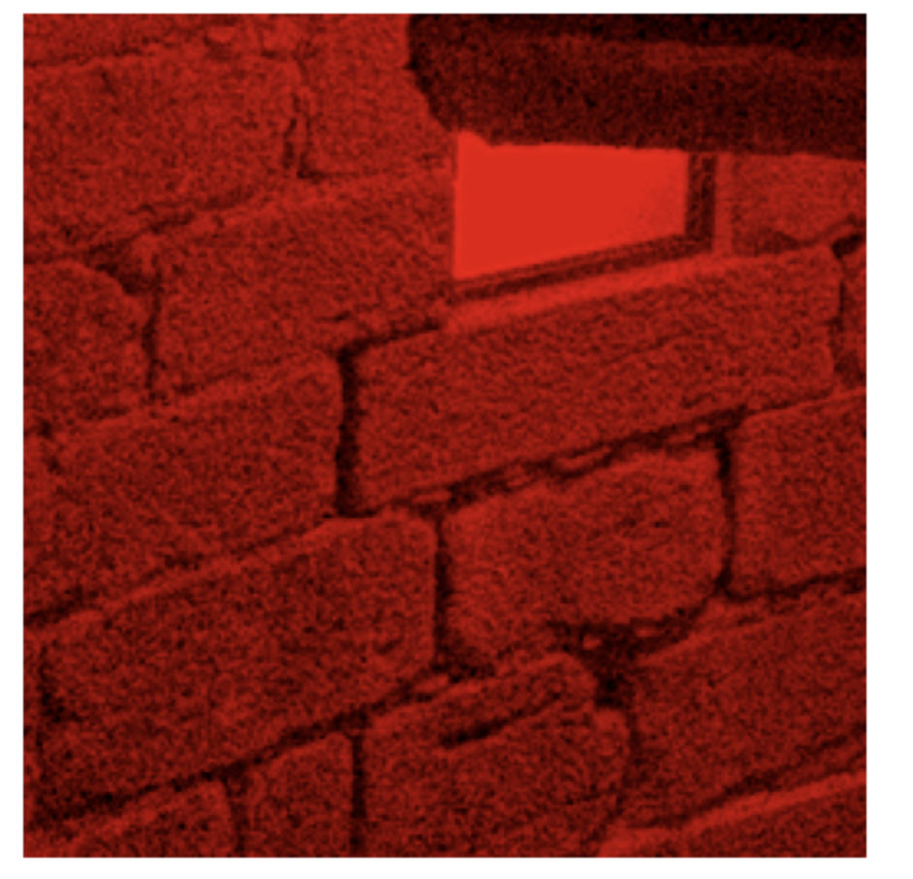
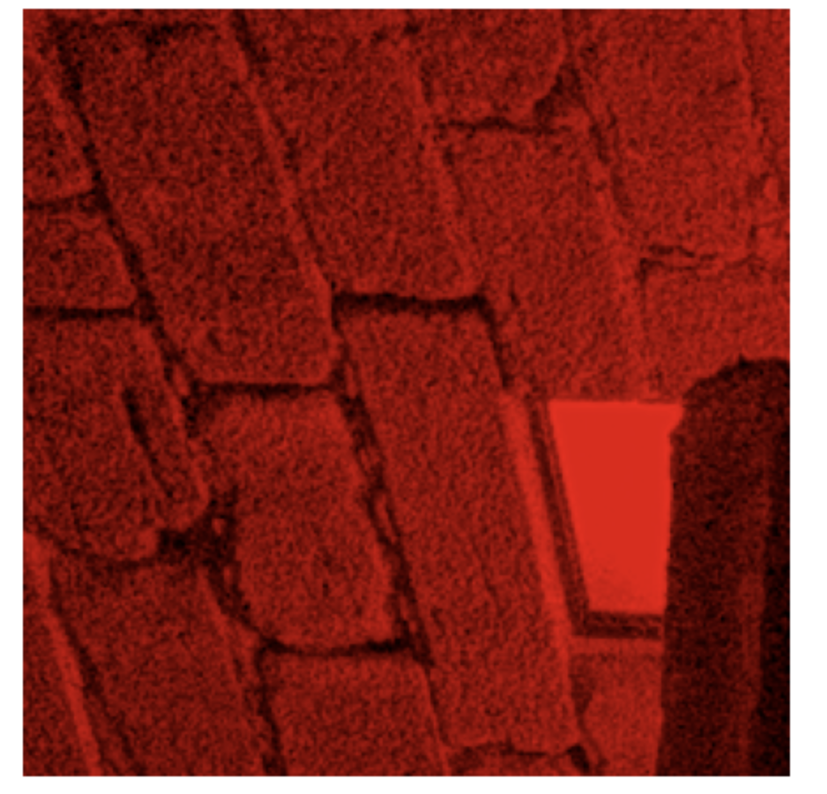
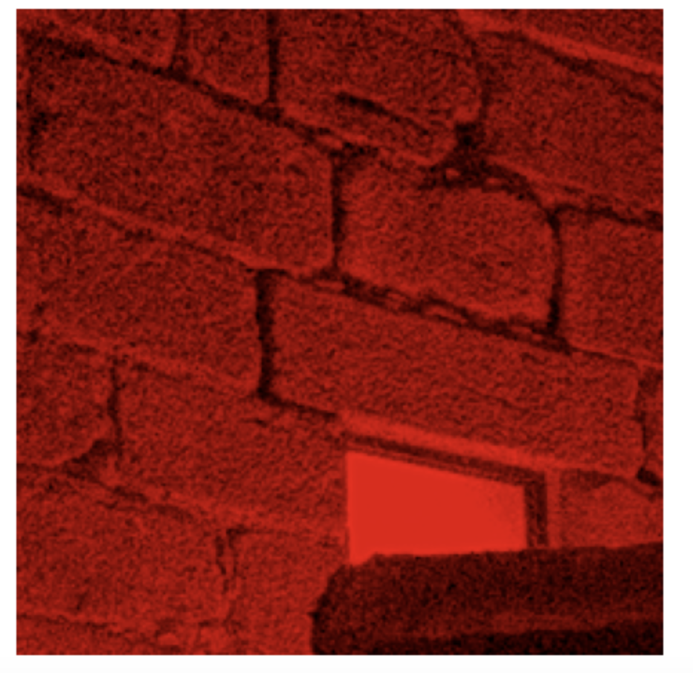
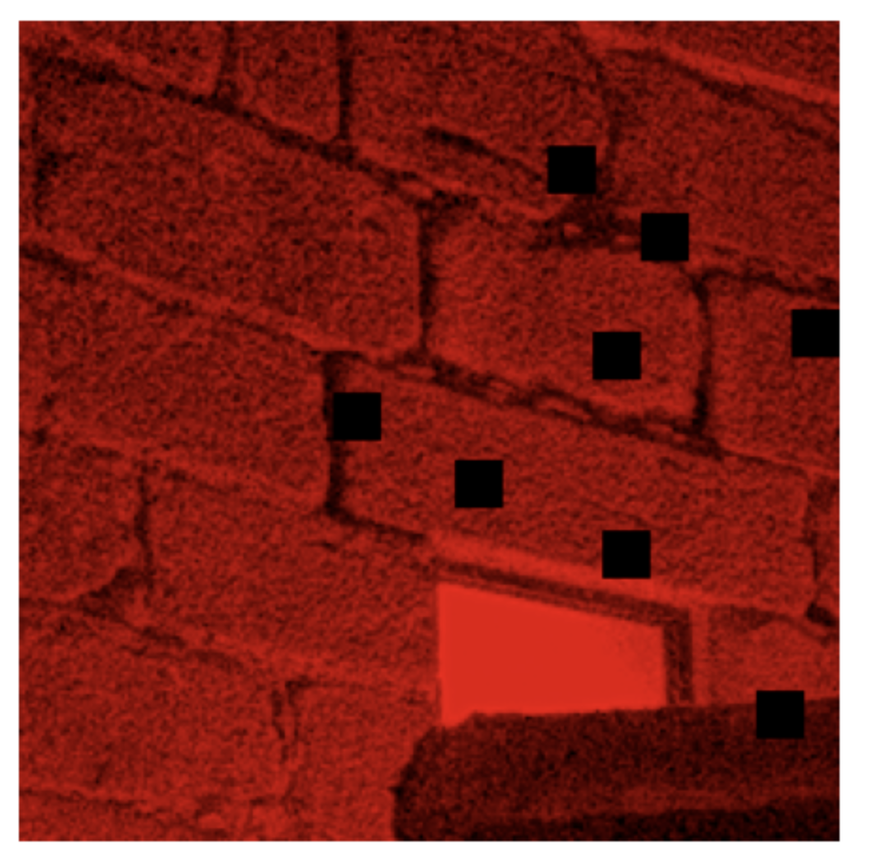
데이터 전처리
픽셀 건드리지 않는 데이터 증대가 성능이 훨씬 좋게 나옴
따라서, RandomRotate90, CutOut을 사용함

Slide 7
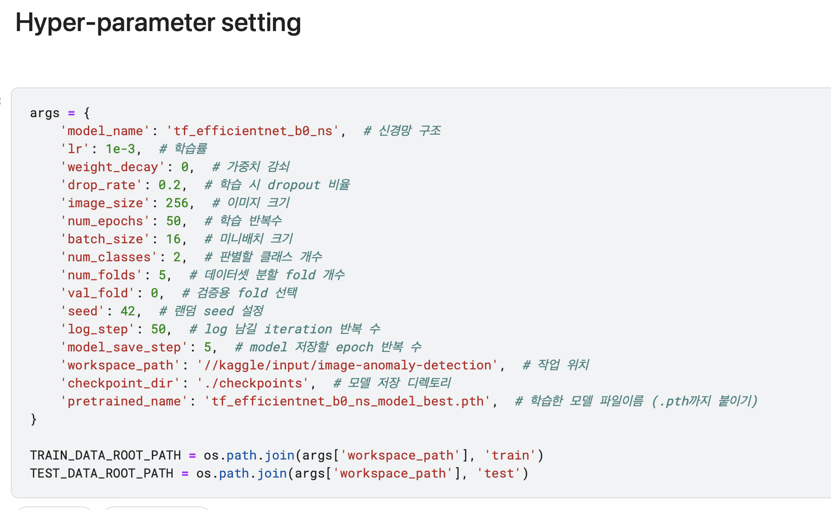
네트워크 설계 및 학습 방법

Slide 8
네트워크 설계 및 학습 방법
b3 이상의 모델을 사용하면, cuda memory error 발생
b0~b2 성능 차이가 별로 없어서, 속도가 빠른 b0 model 이용
'weight_decay’ 가 1e-4보다 0일때, 성능 소폭 향상
‘num_epochs’ 10, 20, 50을 했을 때, epochs 커질수록 성능 증가
시간상의 문제로, 몇 Epochs 때 성능이 최대인지는 알아내지 못한 것이 아쉬움

Slide 9
프로젝트 후기
‘weight_decay’ : 0 일때, 성능이 소폭 상향 했길래, 문제가 없는 줄 알았는데 발표자료를 만들면서 알게 된 점은 weight_decay를 줄여서 0에 가깝게 학습을 시켜야 하므로 weight_decay는 0~1사이의 값으로 해야 된다는 점을 이번 프로젝트로 배우게 되었습니다.
프로젝트를 진행하면서 ensemble 등 다양한 기술을 사용하고 싶었는데, 시간이 부족해서 아쉽다는 생각이 들었습니다.
문제해결에 다양한 방법이 있다는 것을 자료 조사하면서 느꼈습니다.

